Slide 1



Rumo à TV 3.0
Conselho de Comunicação Social
Congresso Nacional
4 de dezembro de 2023
Tawfic Awwad Junior
Diretor de Inovação, Regulamentação e Fiscalização
Secretaria de Comunicação Social Eletrônica

Slide 2

Gênese
Decreto nº 11.484/2023:
  Estabelece características mínimas para o padrão
  Prevê criação do GT TV 3.0;
  Estabelece cronograma de ação para o projeto:
    Conclusão dos estudos pelo Fórum SBTVD até 31 de dezembro de 2024;
    Conclusão dos estudos pela Anatel de canalização até 31 de dezembro de 2024;
    MCOM concluirá os trabalhos do GT até 31 de dezembro de 2024 enviará recomendação ao PR– 31 de dezembro de 2024
    Após aprovação, submeterá estudos à ABNT para especificação das normas técnicas;
  GT tem participação de Anatel, entidades representativas do setor de radiodifusão, Fórum SBTVD, MCTI, Ministério da Fazenda e SECOM.
2023
Julho
Início dos trabalhos do GT TV 3.0
2024
Dezembro
Conclusão estudos Fórum e GT TV 3.0
Estudos canalização
2025+
Aprovação do padrão
Notes:
TV 3.0 não nasceu com o decreto, pois já havia iniciativa privada desde 2020 do Fórum, mas o primeiro passo do Governo foi com o Decreto.

Slide 3
Gênese
Decreto nº 11.484/2023:
Características mínimas do padrão
  Qualidade audiovisual superior à da primeira geração do SBTVD-T;
  Recepção fixa, com antena externa e interna, e móvel;
  Integração entre conteúdo transmitido pelo serviço de radiodifusão e pela internet;
  Interface de usuário baseada em aplicativos;
  Segmentação de conteúdo de acordo com localização geográfica dos telespectadores;
  Personalização de conteúdo de acordo com as preferências dos telespectadores;
  Uso otimizado do espectro de radiofrequências destinado ao serviço de radiodifusão de sons e imagens e aos serviços ancilares; e
  Novas formas de acessar a conteúdos culturais, educativos, artísticos e informativos.

Slide 4


Estrutura de Governança
MCom
GT TV 3.0
Fórum do SBTVD
Normatização
Financia
Supervisão
90+ pesquisadores
Codificação de aplicações
P&D
CEFET/RJ, UFJF, UFMA, UFPB, UFF, PUC-Rio
Codificação de vídeo avaliação subjetiva de vídeo
UnB
Camada física
testes de campo e de laboratório
UFF, UEMA
Camada de transporte
P&D
Mackenzie

Slide 5


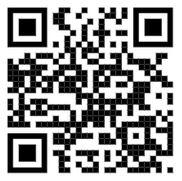
Financiamento do Projeto
Financiamento dos testes de laboratório – Fase 2
  Todas as 6 camadas da TV 3.0
  70 pesquisadores de 7 universidades
  Descentralização ao CNPq, que repassou às universidades
  Valor: R$ 588.400,00
  Coordenação do Fórum do SBTVD
  Conclusão: Dez/21
Financiamento dos testes complementares – Fase 3
  Teste complementares de laboratório e de campo na camada física
  90 pesquisadores, 6 universidade
  Aditivo ao Contrato de gestão MCTI/RNP
  Valor: R$ 7.000.000,00
  Coordenação do Fórum do SBTVD
  Conclusão: Nov/23
Resultados dos testes

Slide 6
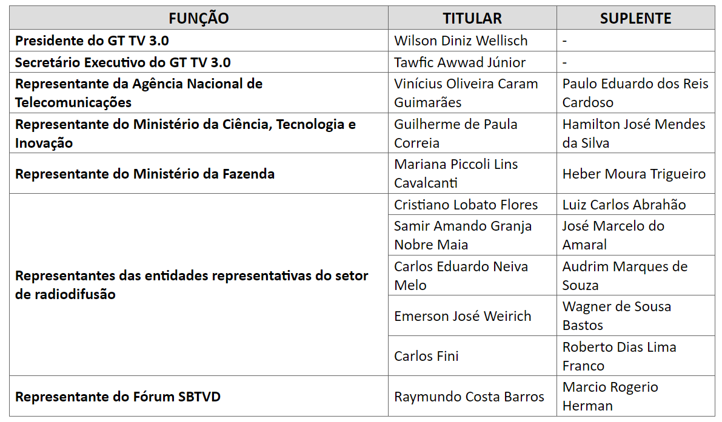
Grupo de Trabalho TV 3.0
Estrutura e Membros

Slide 7
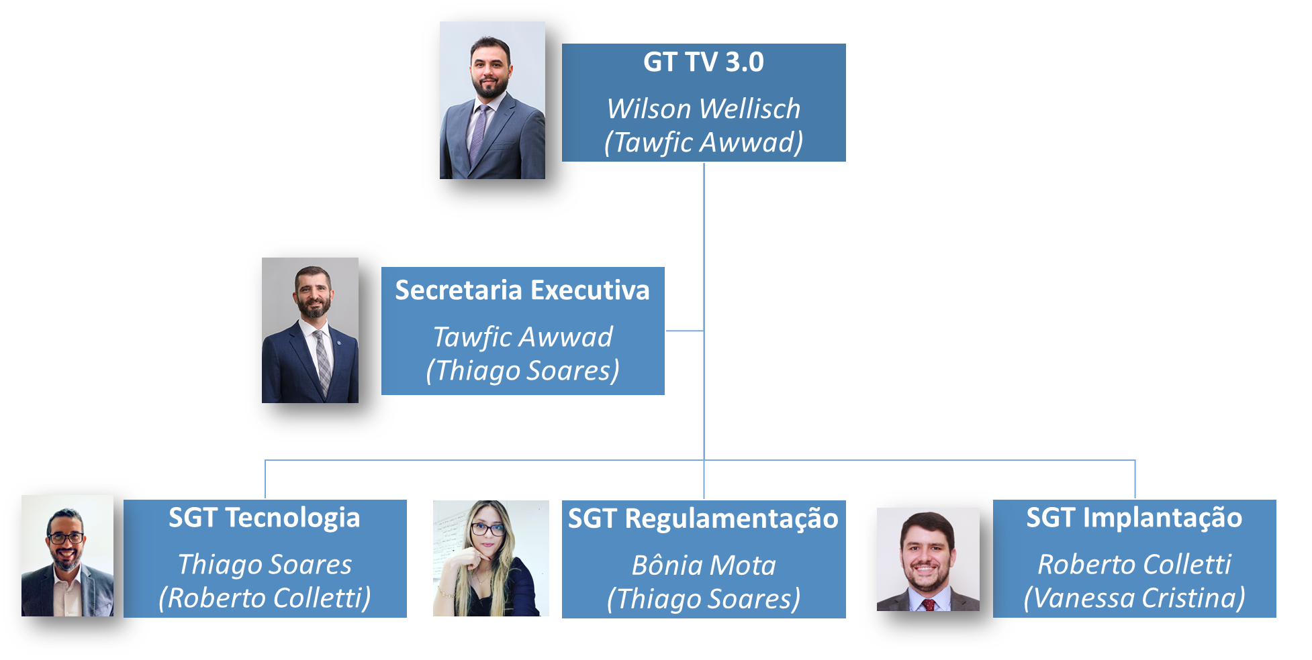
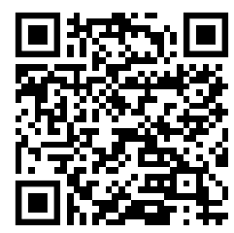
Grupo de Trabalho TV 3.0
Estrutura e Membros
https://www.gov.br/mcom/pt-br/assuntos/radio-e-tv-aberta/tv-30

Slide 8
Grupo de Trabalho TV 3.0
Atribuições
  I - propor a regulamentação técnica e de serviço aplicável à TV 3.0;
  II - propor o padrão tecnológico da TV 3.0;
  III - propor o modelo de implantação da TV 3.0 no território nacional;
  IV - acompanhar os trabalhos de pesquisa e desenvolvimento para definição dos padrões tecnológicos da TV 3.0;
  V - acompanhar os testes dos padrões tecnológicos;
  VI - propor diretrizes para os estudos de planejamento de canais da Agência Nacional de Telecomunicações;
  VII - propor o cronograma de implantação e transição para a TV 3.0; e,
  VIII – promover iniciativas para facilitar a inclusão digital por meio de serviços de televisão digital.

Slide 9
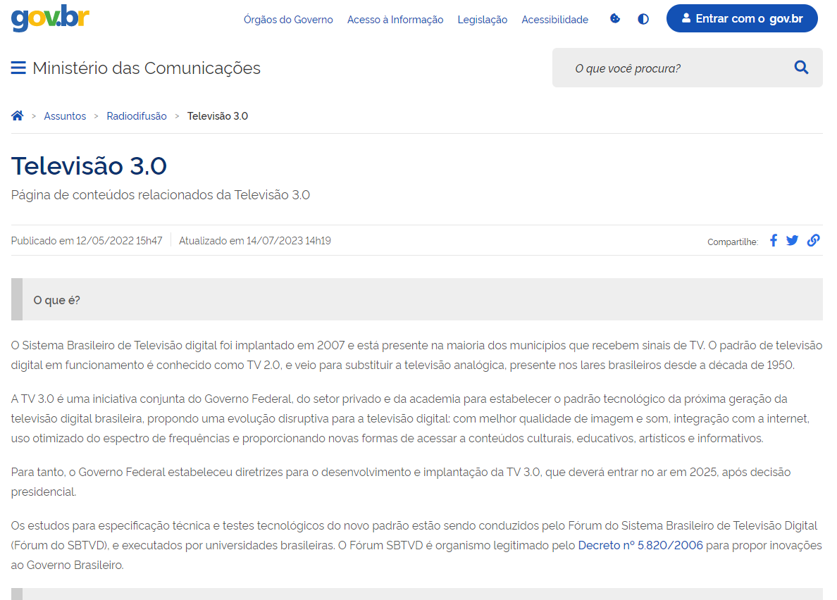
Grupo de Trabalho TV 3.0
Metodologia de trabalho
Reuniões mensais do GT TV 3.0, podendo ser realizadas reuniões extraordinárias
Reuniões SGTs sempre que necessário
Natureza Consensual e Propositiva
Website dedicado: https://www.gov.br/mcom/pt-br/assuntos/radio-e-tv-aberta/tv-30

Slide 10
SGT-Tecnologia
Atribuições
  I - elaborar iniciativas para fomento das atividades de pesquisa e desenvolvimento das tecnologias candidatas a integrarem a TV 3.0;
  II - acompanhar os testes e as atividades de padronização técnica coordenadas pelo Fórum SBTVD;
  III – acompanhar e relatar o andamento dos estudos realizados em fóruns internacionais sobre as tecnologias candidatas a integrarem a TV 3.0;
  IV - avaliar tecnicamente as recomendações do Fórum SBTVD para as tecnologias da TV 3.0;
  V – estudar, em conjunto com o SGT-Regulamentação, estratégias para disponibilizar espectro radioelétrico suficiente para a implantação da TV 3.0; e,
  VI – exercer outras atribuições que forem conferidas por decisão do Presidente do GT TV 3.0

Slide 11
SGT-Regulamentação
Atribuições
  I - mapear as modificações necessárias no arcabouço regulamentar atual, tendo em vista os requisitos previstos no Art. 2º do Decreto nº 11.484/2023 e outras inovações tecnológicas que poderão compor a TV 3.0;
  II - estudar e propor a regulamentação técnica para a TV 3.0;
  III - estudar e propor a regulamentação dos serviços a serem transmitidos pela tecnologia da TV 3.0;
  IV - estudar, em conjunto com o SGT-Tecnologia, estratégias para disponibilizar espectro radioelétrico suficiente para a implantação da TV 3.0.
  V - propor regras, prazos e procedimentos para a migração e transição para a TV 3.0 no Brasil; e,
  VI – exercer outras atribuições que forem conferidas por decisão do Presidente do GT TV 3.0.

Slide 12
SGT-Implantação
Atribuições
  I - estudar medidas para facilitar e acelerar a implantação da TV 3.0 em todo o território nacional;
  II - promover medidas para fomentar a fabricação de conversores e receptores no mercado nacional visando à inclusão digital;
  III - discutir propostas de política industrial para o estabelecimento de Processos Produtivos Básicos (PPB) para facilitar a produção de equipamentos de transmissão e recepção da TV 3.0;
  IV - avaliar o impacto mercadológico das recomendações do Fórum SBTVD para as tecnologias da TV 3.0; e,
  V – exercer outras atribuições que forem conferidas por decisão do Presidente do GT TV 3.0.

Slide 13



Grupo de Trabalho TV 3.0
Entregas – Determinações à Anatel
Portaria nº 10.693, de 2023:
Manutenção das faixas VHF alto e UHF para TV 3.0, em caráter primário
Observar eventual necessidade de novas faixas;
Estabelecer critérios técnicos para garantia da manutenção da cobertura dos serviços de radiodifusão;
Promover a harmonização internacional das faixas de frequências destinadas à televisão;
174-216 MHz (VHF alto)
470-698 MHz (UHF)
Notes:
Falar que Anatel está trabalhando em estratégias para a coexistência dos padrões TV 2.0 e TV 3.0. Na harmonização internacional, o MCom também tem forte protagonismo (último slide fala disso). Falar que as faixas em azul são as atualmente usadas para TV digital.

Slide 14
Atuação Internacional
Liderança na região e em organismos internacionais
Presidência do Grupo de estudos de radiodifusão – União Internacional de Telecomunicações
  Grupo produz recomendações e estudos técnicos de referência para todos os países da ONU
Coordenação do grupo de radiodifusão na CITEL – Comissão Interamericana de Telecomunicações
  Grupo produz recomendações e promove compartilhamento de experiências em todos os 35 países da OEA
Participação no Grupo de trabalho de radiodifusão do Mercosul
  Coordenação regional de uso de serviços e compartilhamento de experiências
Notes:
Ideia é falar que Brasil tem protagonismo mundial na radiodifusão. Primeiro país na américa latina a implantar a TV digital e provavelmente será o primeiro a implantar a TV 3.0 também. Influência internacional mantém o país como protagonista no assunto, sendo referência para outros

Slide 15
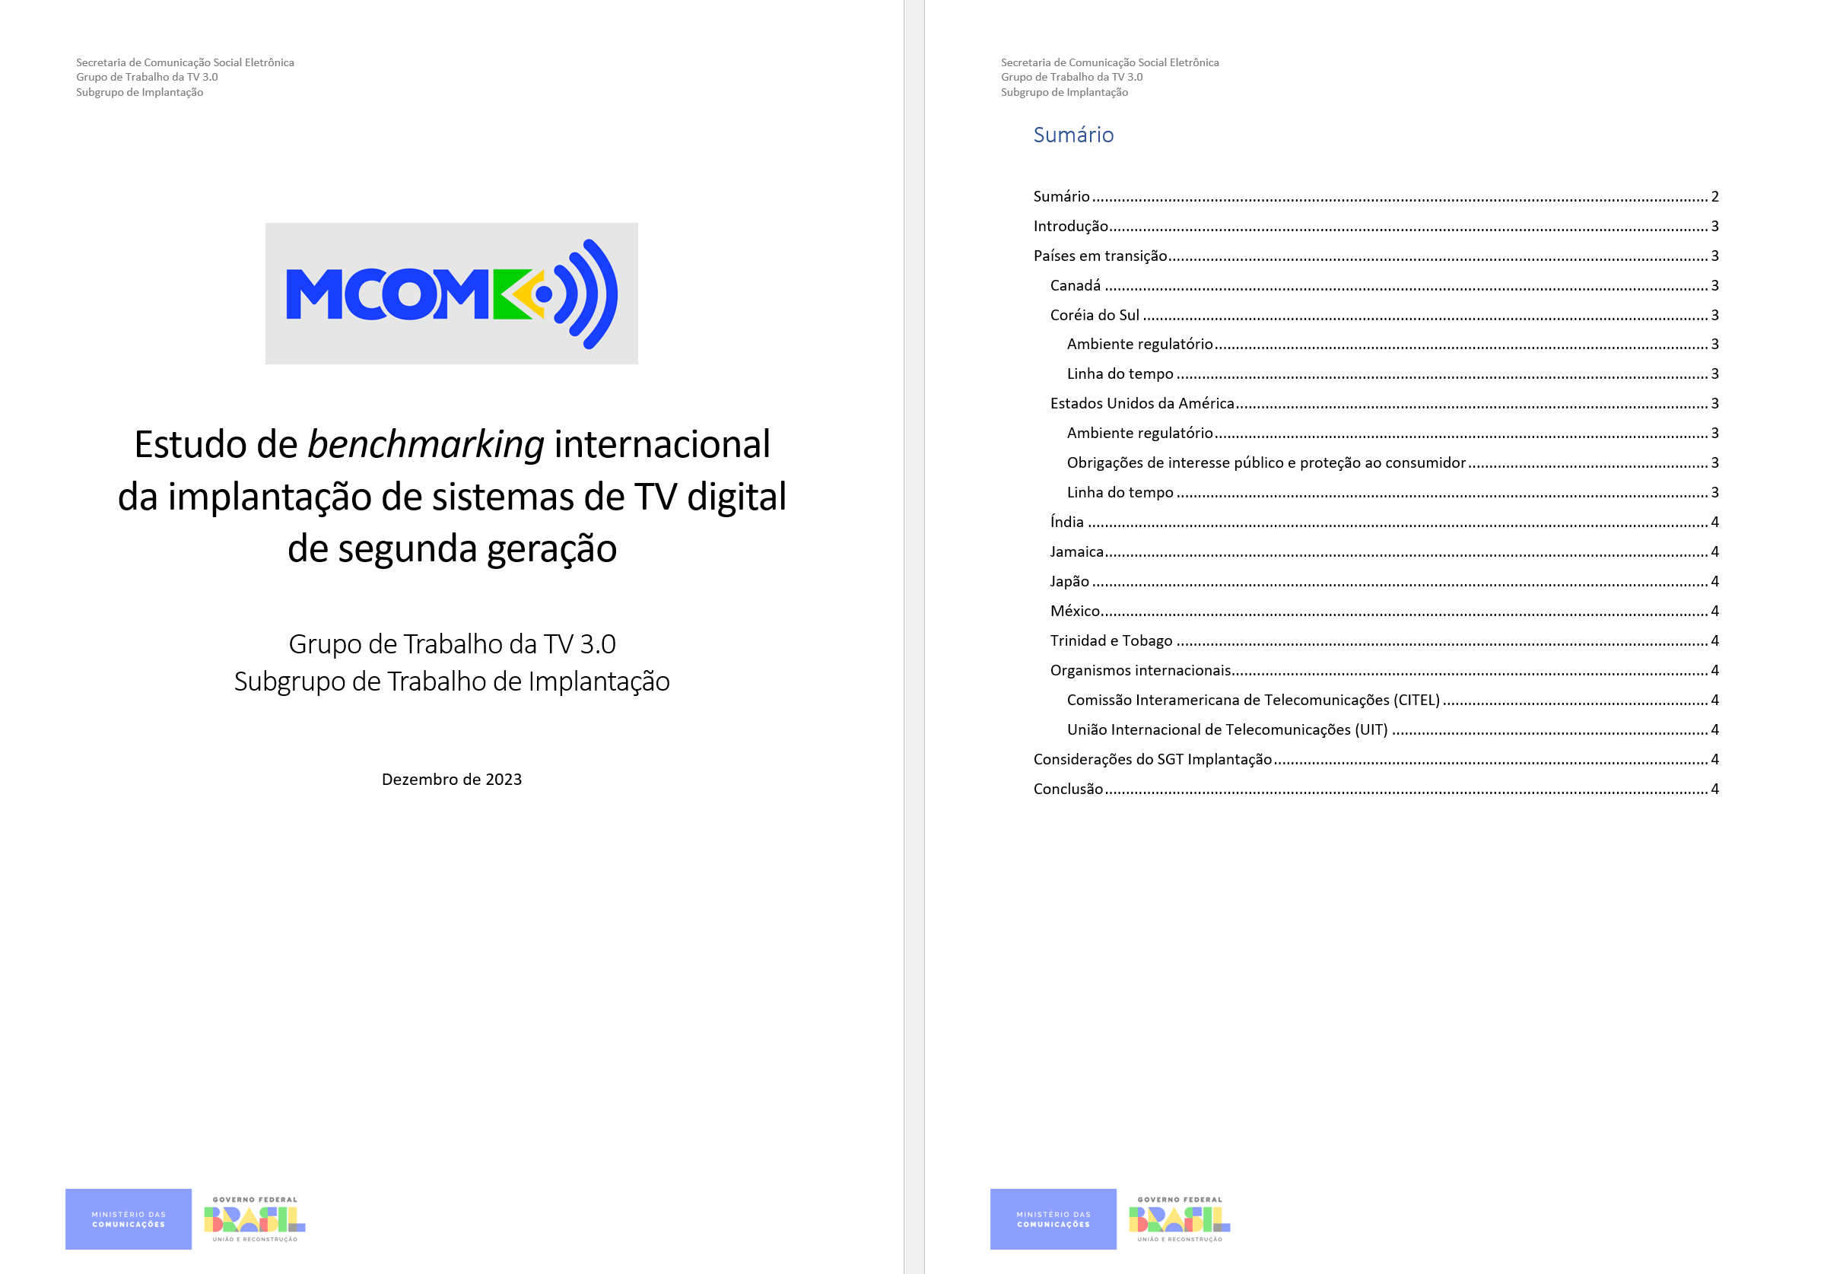
Grupo de Trabalho TV 3.0
Entregas – Estudo de benchmarking internacional
Relatório de benchmarking internacional
A ser entregue -Dez/23
Notes:
Estudo será entregue pelo GT TV 3.0 na reunião de dezembro, a ocorrer. Servirá para insumo à decisão do Presidente da República, junto com a entrega da recomendação.

Slide 16
Grupo de Trabalho TV 3.0
Histórico de reuniões
1ª Reunião: 27 de julho
2ª Reunião: 10 de agosto
3ª Reunião: 27 de setembro
4ª Reunião: 1ª de novembro
5ª Reunião: dezembro (a ocorrer)

Slide 17
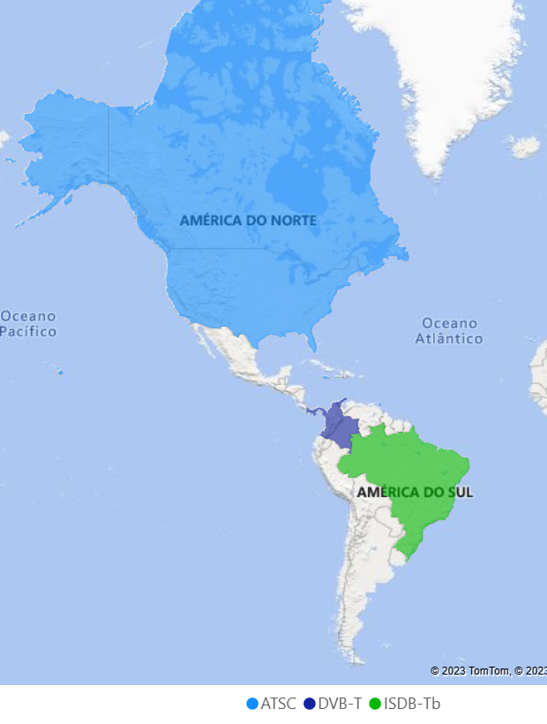
Status na América
Sistemas de segunda geração de TV Digital
ATSC 3.0:
  Estados Unidos, Jamaica e Trinidad e Tobago
DVB-T2:
  Colômbia, Suriname (along with ATSC);
Em desenvolvimento/escolha:
  Brasil;
Fonte: Base de dados CITEL
Notes:
Estudo será entregue pelo GT TV 3.0 na reunião de dezembro, a ocorrer. Servirá para insumo à decisão do Presidente da República, junto com a entrega da recomendação.

Slide 18


